Slide 1
CATÁLOGO CHERRYS
2014/2015
Todo elaborado a mano

Slide 2
ÍNDICE:
·Fofuchas/fofulápices..........3
·Bisutería.........................4
·Dibujos en láminas............. 5
·Tatuajes de henna.............6
·Platos craquelados.............7

Slide 3
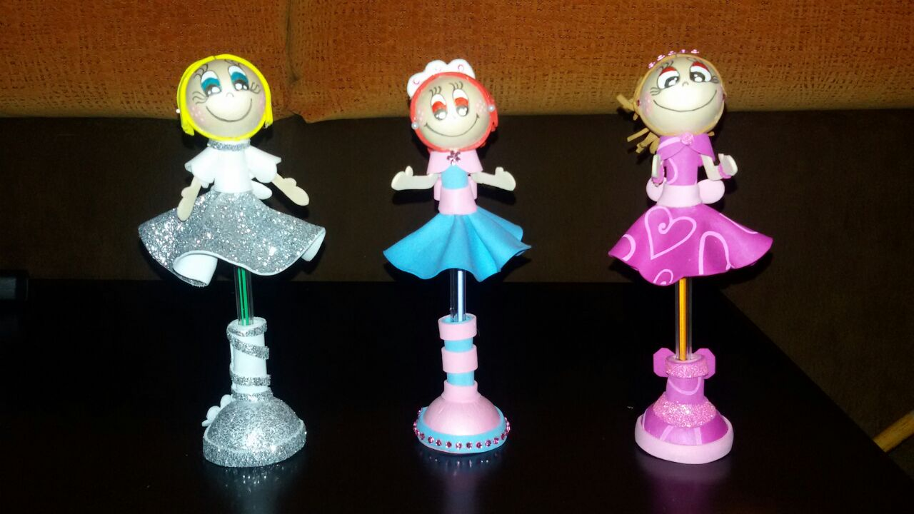
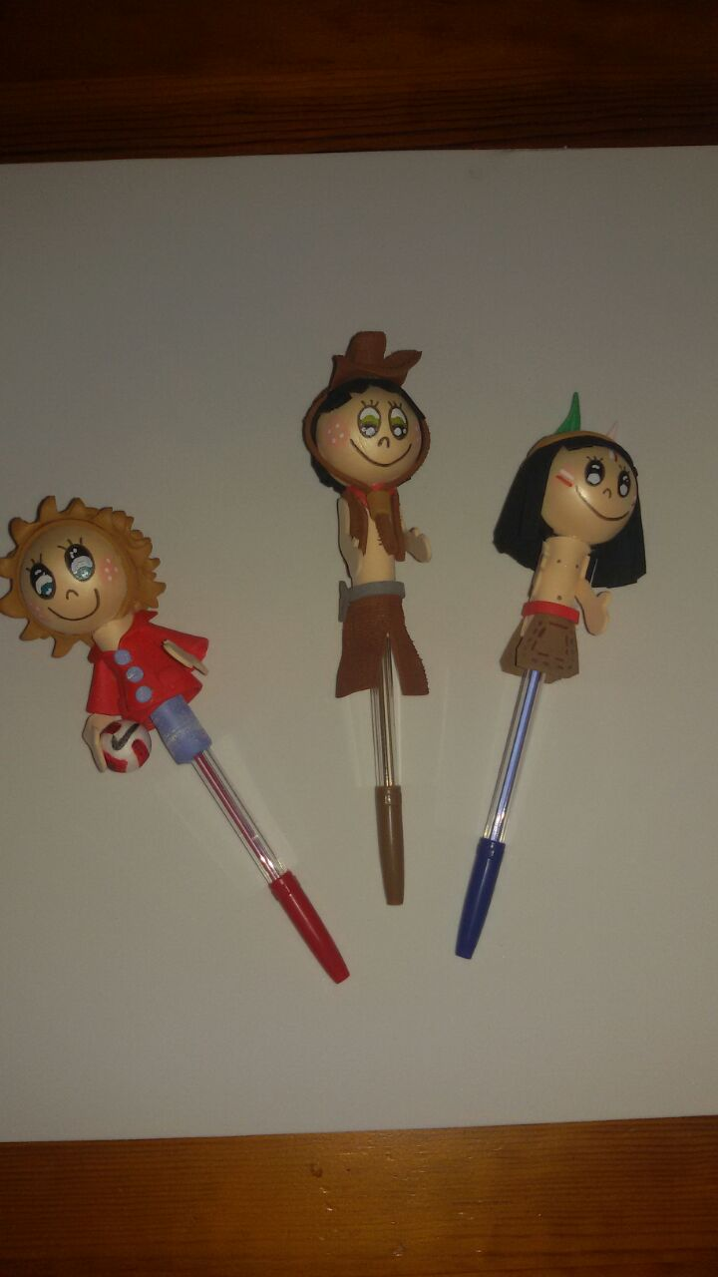
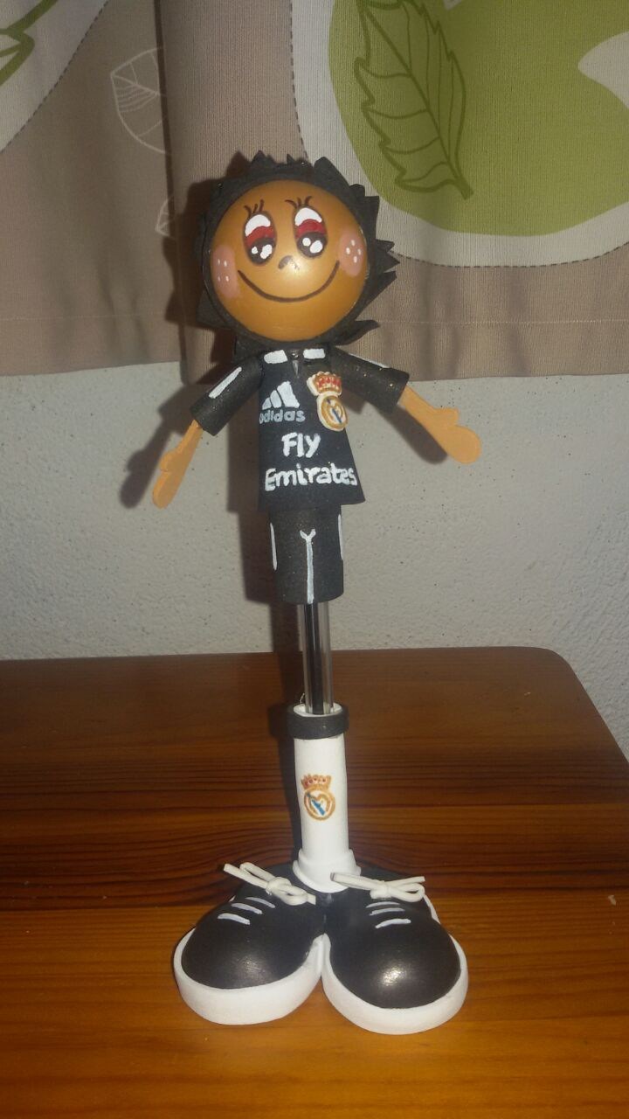
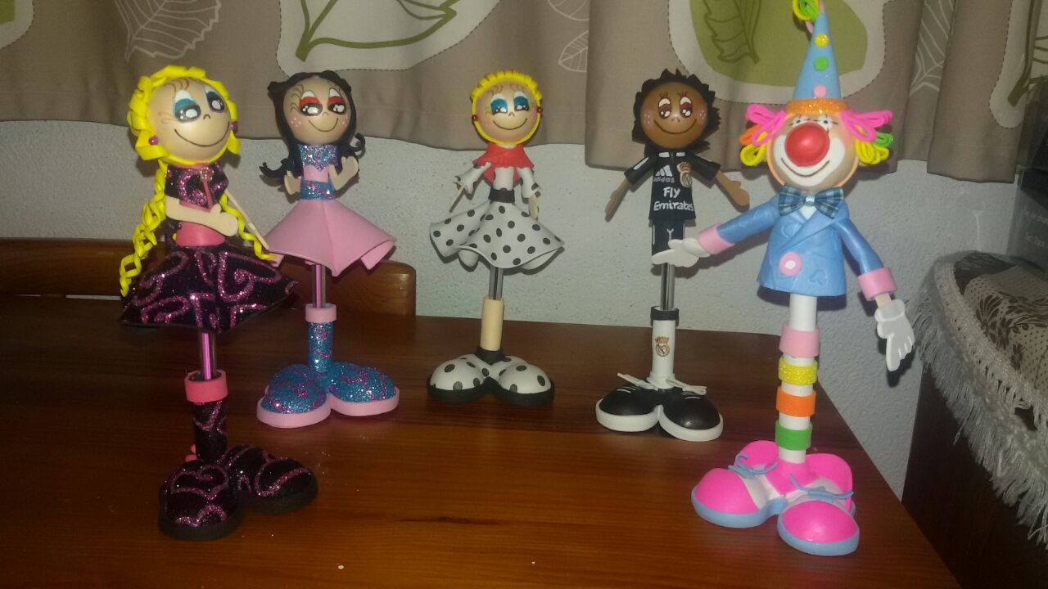
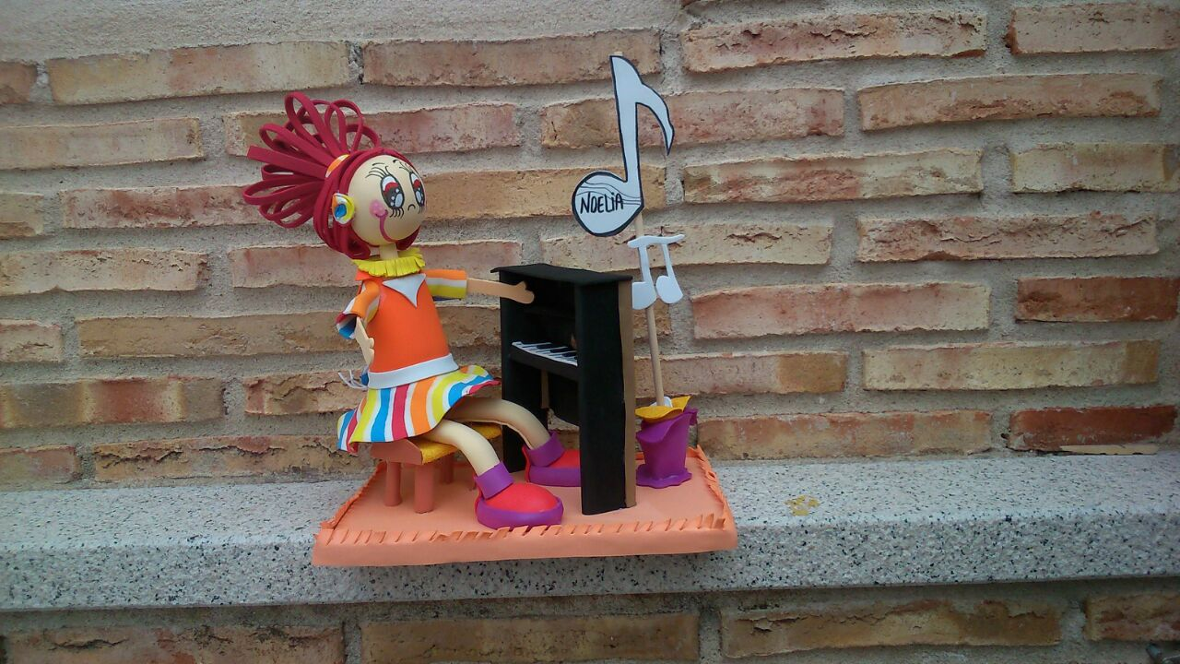
FOFUCHAS/FOFULÁPICES.
3

Slide 4
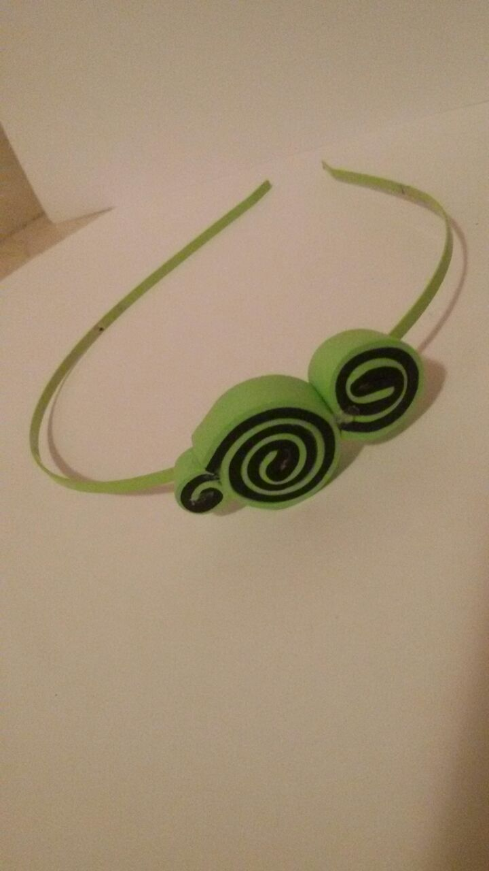
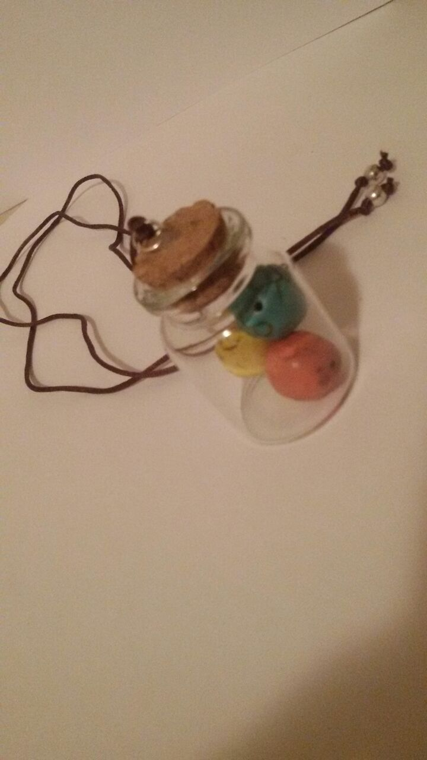
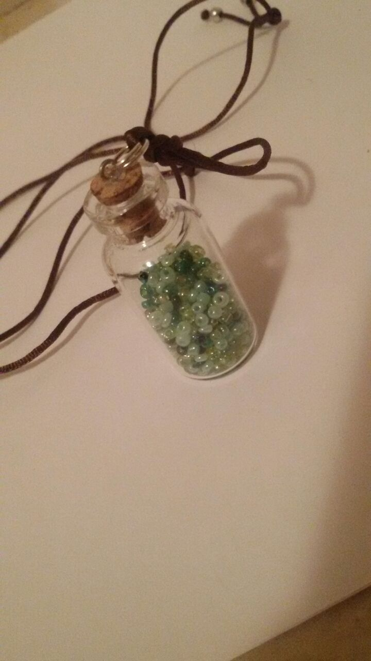
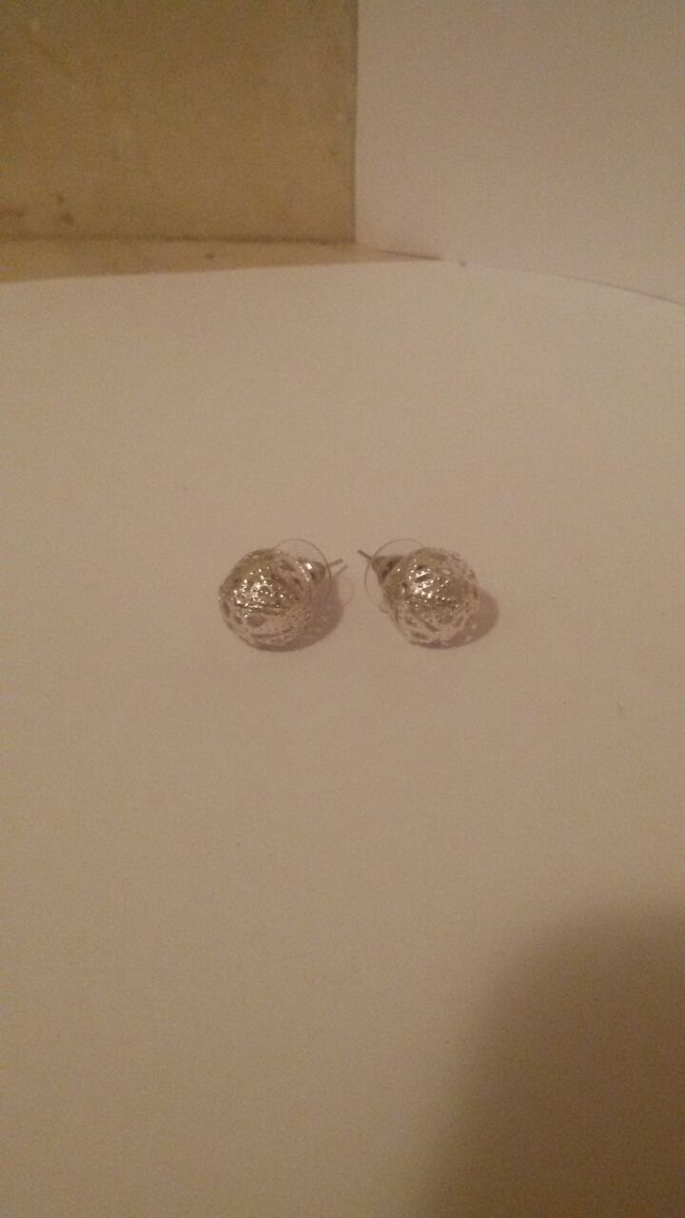
BISUTERÍA.
4
Gran variedad

Slide 5
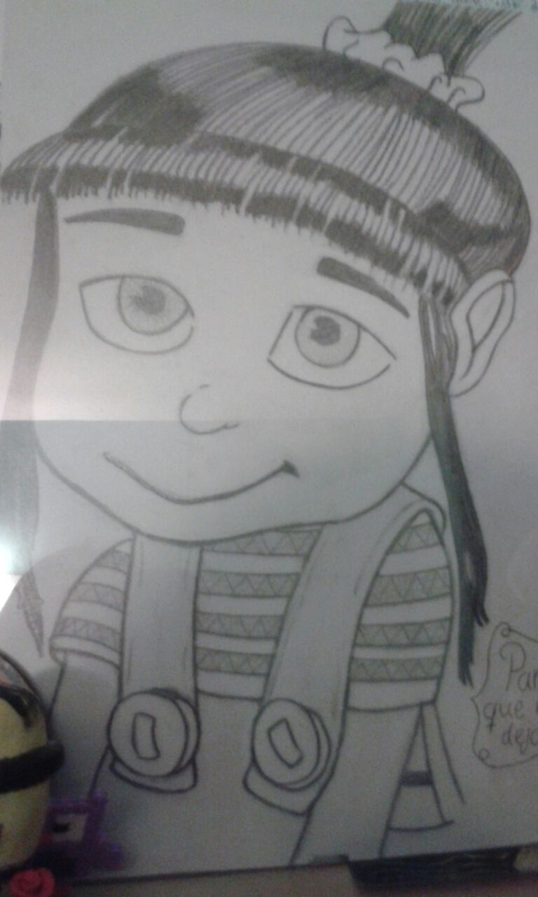
DIBUJOS EN LÁMINA.
5
¡Tú eliges el dibujo y nosotros lo hacemos!

Slide 6
TATUAJES DE HENNA.
6
Diseño a elegir

Slide 7
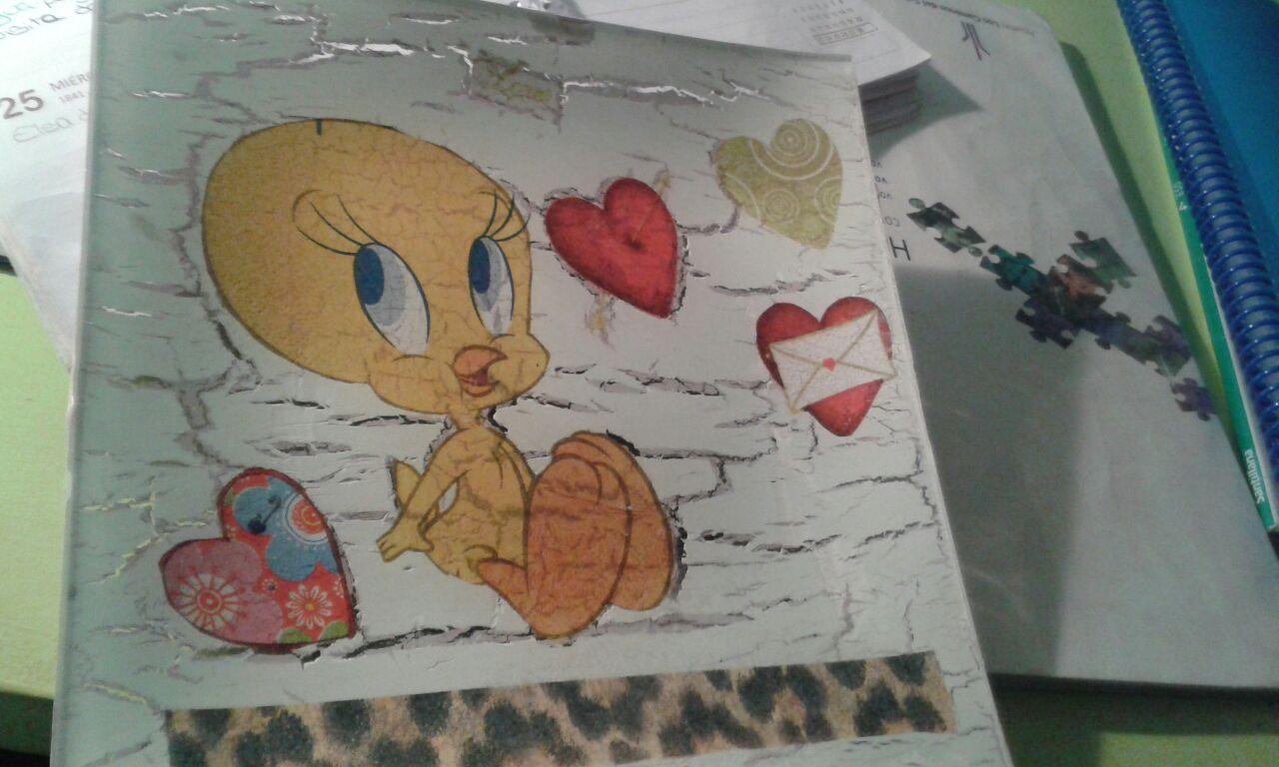
PLATOS CRAQUELADOS.
7
Platos de decoración con el estilo que elijas.

